Slide 1
Timeline
卫俊杰 杨芃 刘少彬 姜嘉成
2019/1/10

Slide 2
成员及分工
卫俊杰
开发 后端接口定义实现 项目经理
杨芃
开发 前端接口定义及实现
刘少彬
测试 系统测试脚本编写及执行
姜嘉成
测试 性能测试脚本编写 测试监控 测试数据整理

Slide 3
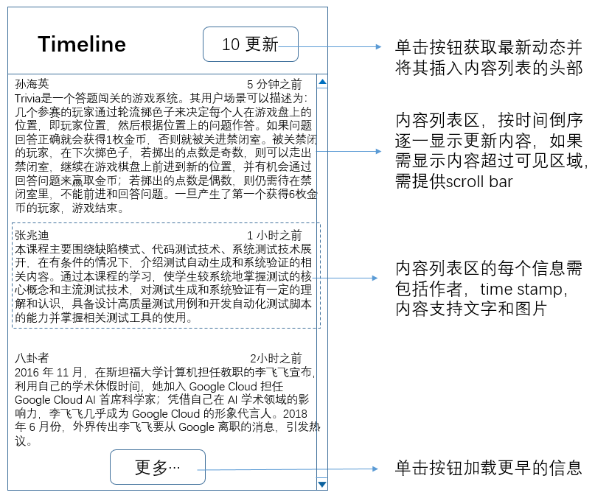
Timeline功能需求
Timeline是社交软件中按时间显示动态功能的简化版，需要桌面应用和Web应用两种形式。
本项目仅仅针对要求的核心功能实现，并不包括可选内容，例如对内容的修改与删除、用户管理等等。
界面框架如下图。

Slide 4
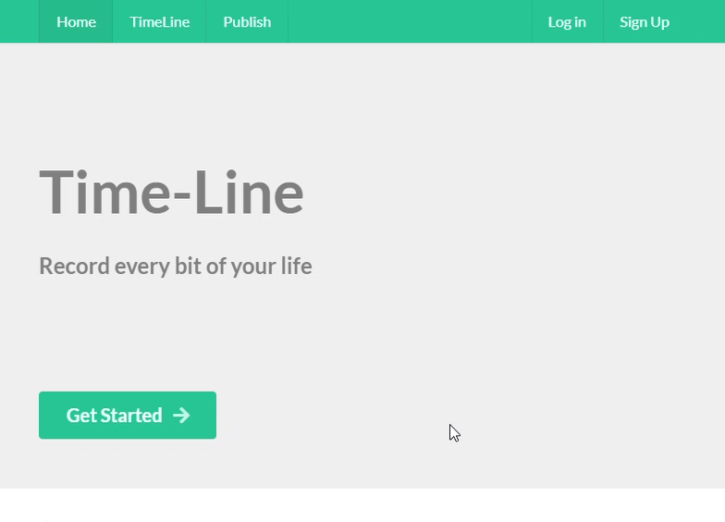
Timeline功能演示

Slide 5
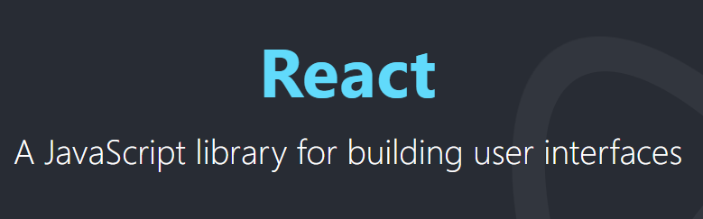
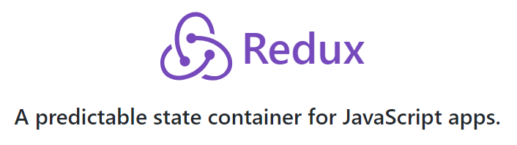
Timeline代码测试
前端：
使用reactJS函数库框架并结合redux进行状态管理来实现
测试设计思想：
react框架专注于UI组件化，而其中的状态交付于redux进行管理，基于以上的开发基础，代码测试的设计主要分为以下两部分：1. UI组件的渲染，及其中的函数事件等是否能正确触发。 2. redux状态管理：actions 及 reducers 是否能正确运转。

Slide 6

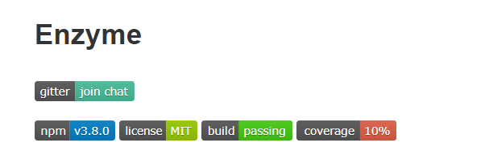
Timeline代码测试
相关测试工具：
Jest+Enzyme
结合前面一部分的测试设计思想，采用Jest+Enzyme的React单元测试工具。其中，Jest是由Facebook发布的，基于Jasmine框架的JavaScript单元测试工具，提供了内置的测试环境DOM API支持和断言库等。Enzyme则是由Airbhb开源的测试类库，主要用于组件的渲染。

Slide 7
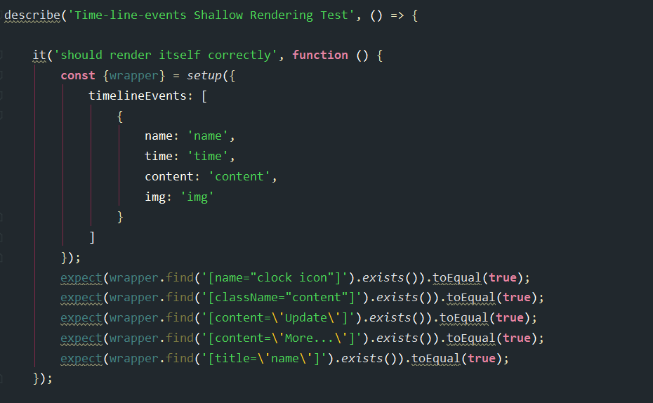
Timeline代码测试
部分测试代码：
Components：检测组件关键部分是否成功渲染。

Slide 8
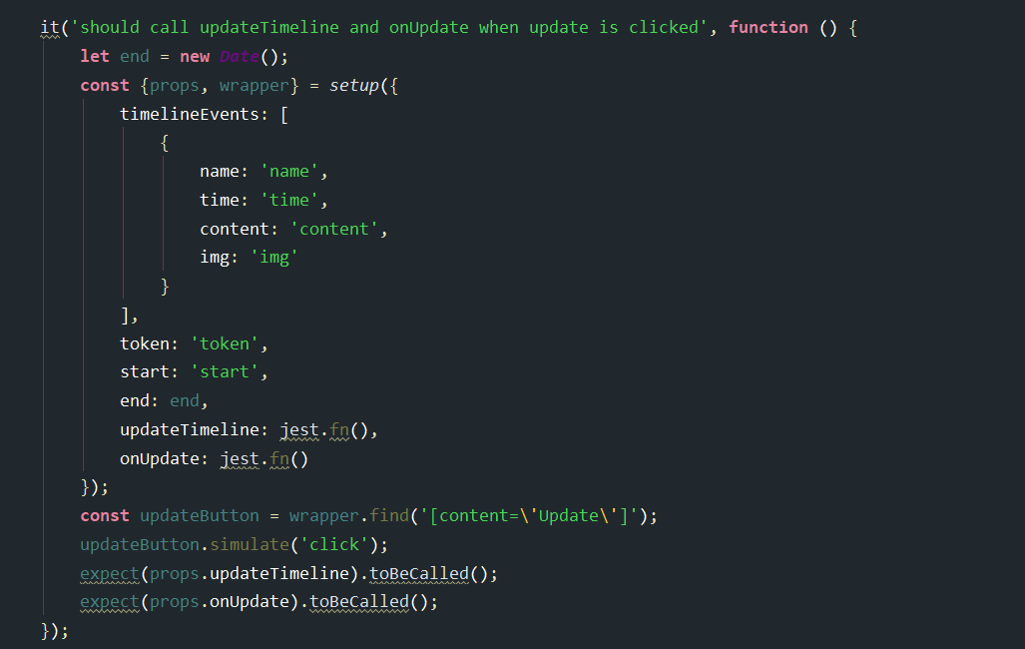
Timeline代码测试
部分测试代码：
Components：检测组件内部函数事件是否能正确触发。

Slide 9
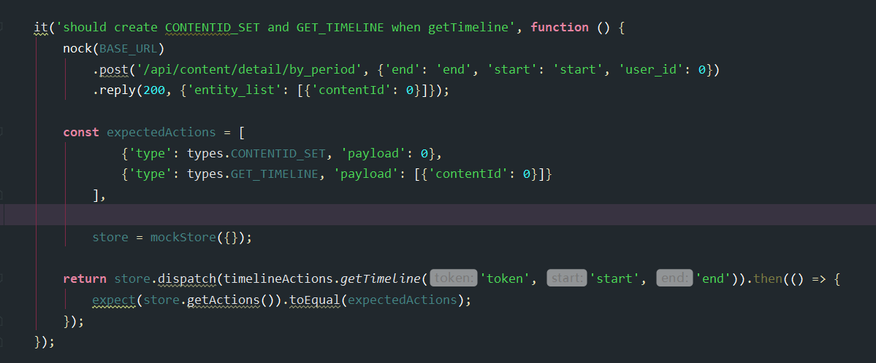
Timeline代码测试
部分测试代码：
Actions：检测是否与预期发出的actions一致。

Slide 10
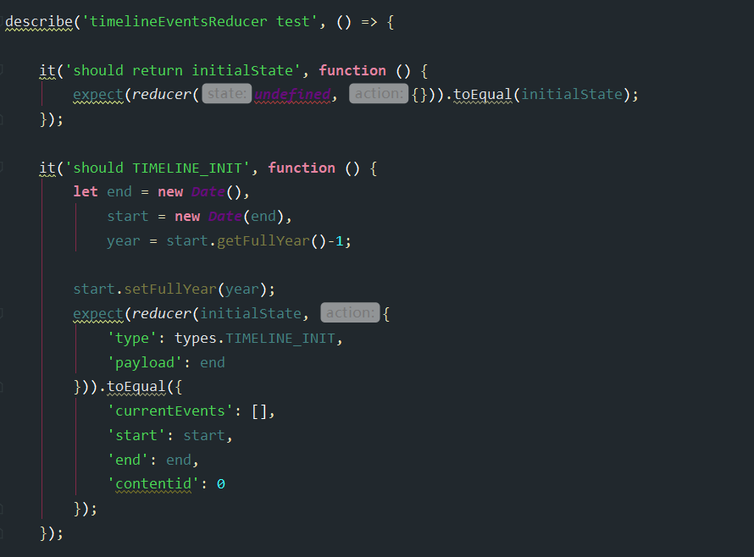
Timeline代码测试
部分测试代码：
Reducers：检测reducers中的状态迁移过程是否与预期一致。

Slide 11
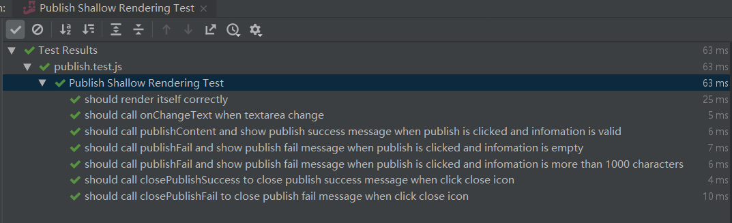
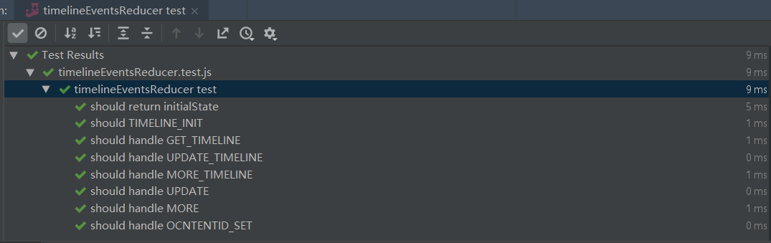
Timeline代码测试
部分测试结果：

Slide 12
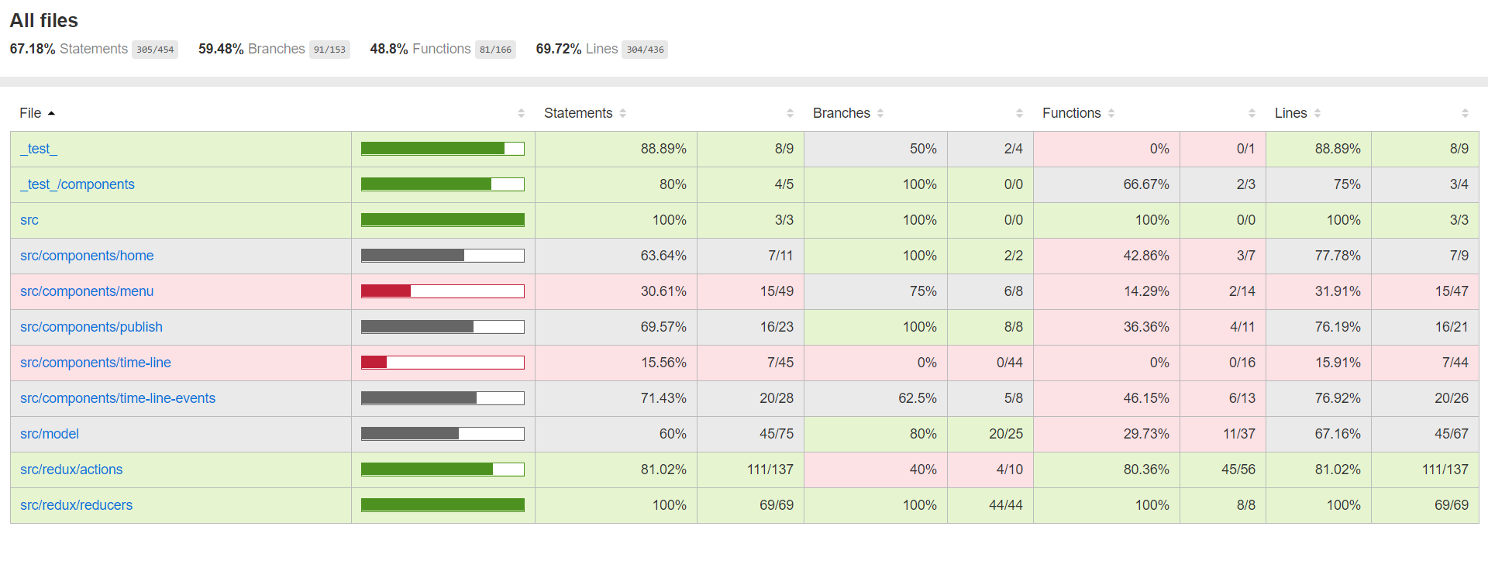
Timeline代码测试
整体测试结果及覆盖度：
部分组件覆盖度较低是由于测试主要关注页面关键元素是否正确渲染及函数事件的触发，导致部分页面布局相关的语句未覆盖。

Slide 13
Timeline代码测试
遇到的关键问题：
使用jest中自带的mock函数的方法jest.fn()不能很好的模拟http请求。
使用nock：HTTP server mocking and expectations library for Node.js来解决此问题。
2. 刚开始测试component时，由于component与redux部分有交互，所以测试的是conneted component，会产生诸多问题，并且这样并不再是单纯对component的测试。
将与redux连接前的component从其中export出来单独对其进行测试来解决此问题。

Slide 14
Timeline代码测试
测试总结：
UI组件的关键元素基本能够正常渲染，事件也能正常触发；redux部分中的动作可以正常分发，状态能够正常迁移。

Slide 15
Timeline代码测试
后端
基于Spring Boot，通过RESTful API 与前端交互
测试设计思想
业务逻辑由Controller完成
模拟业务请求数据，检查返回值是否符合预期
构造错误数据检测异常处理行为是否符合要求
测试工具
Junit & Mockito

Slide 16
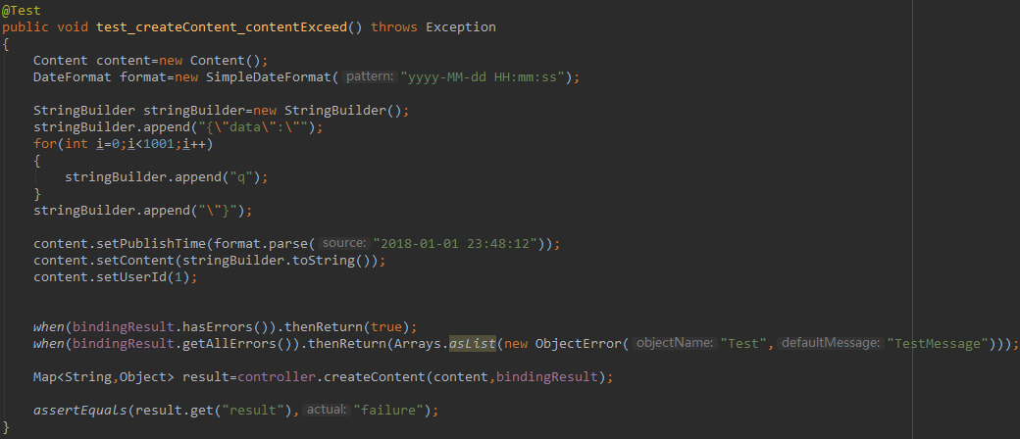
Timeline代码测试
部分测试代码
检查输入内容超过长度限制时是否返回错误

Slide 17
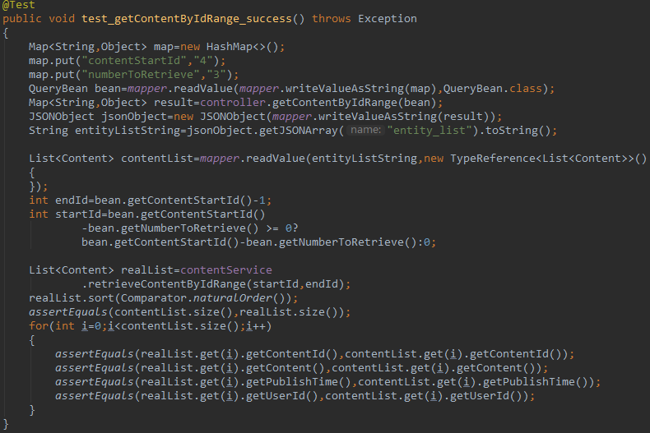
Timeline代码测试
部分测试代码
成功获取内容的情况

Slide 18
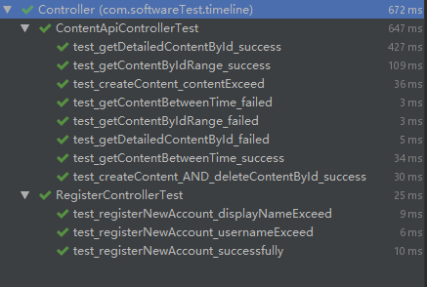
Timeline代码测试
测试结果

Slide 19
Timeline代码测试
测试总结
后端内容新增和读取功能正常，注册登录功能正常

Slide 20
Timeline系统功能测试
主要测试功能
注册、登陆、发布、浏览
输入域划分
基值覆盖
使用的测试工具
Selenium Mocha

Slide 21
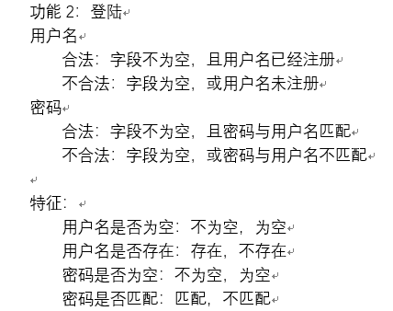
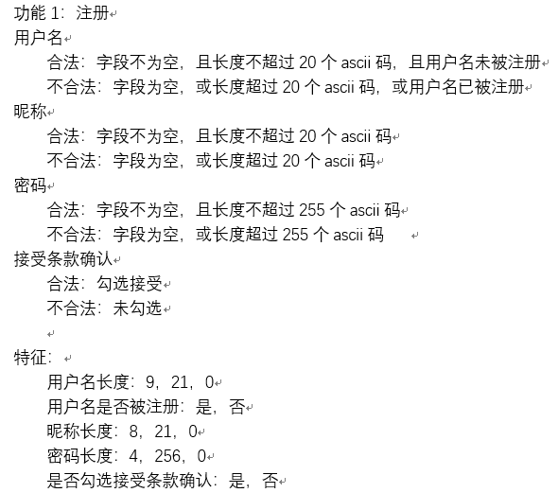
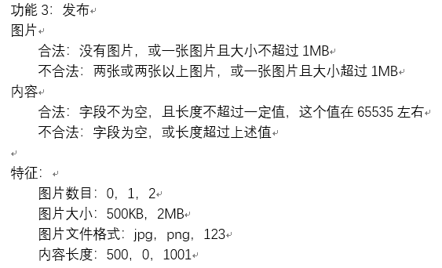
Timeline系统功能测试

Slide 22
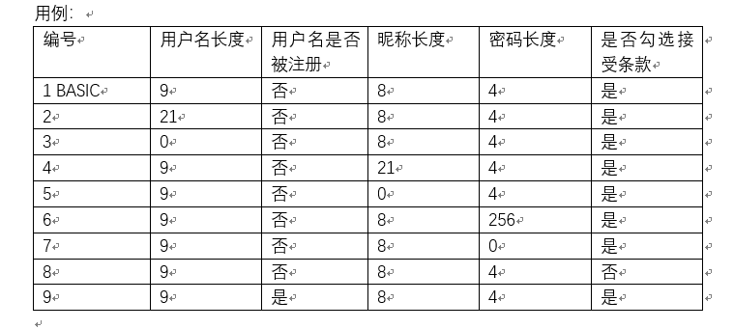
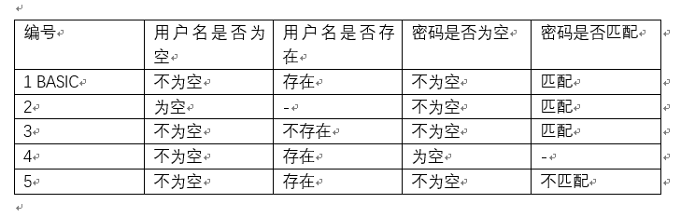
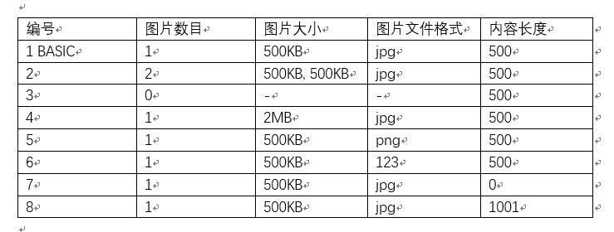
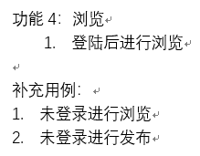
Timeline系统功能测试

Slide 23
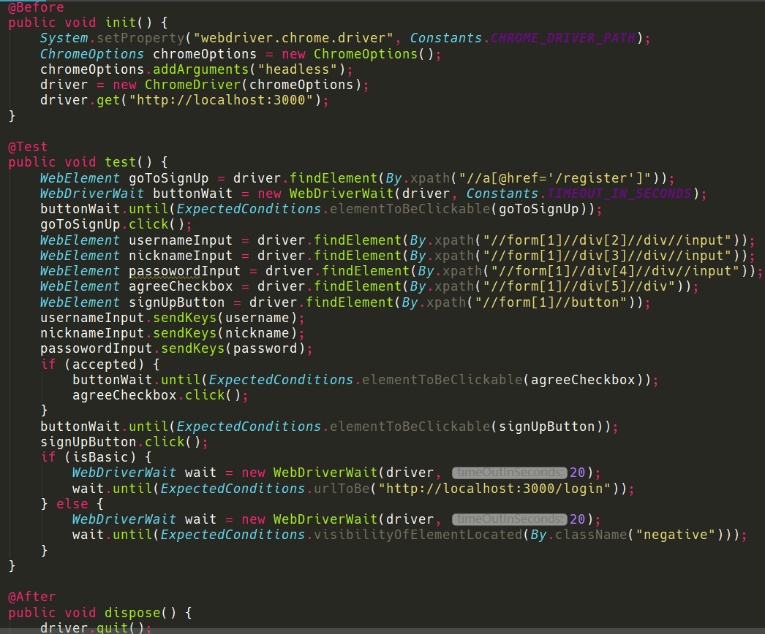
Timeline系统功能测试
部分测试脚本

Slide 24
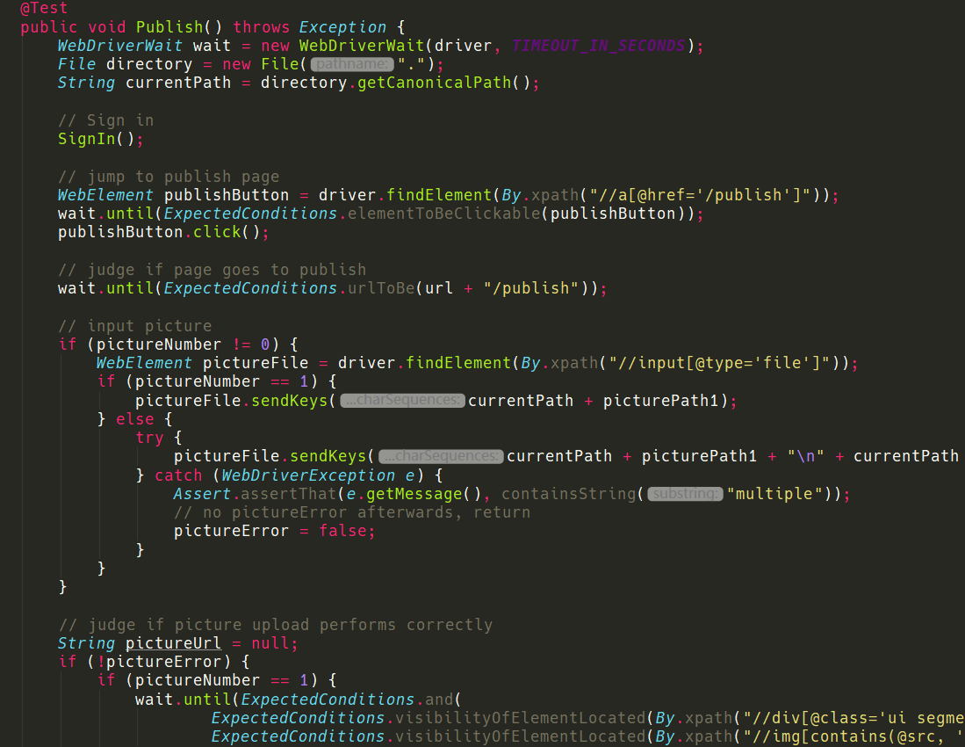
Timeline系统功能测试
部分测试脚本

Slide 25
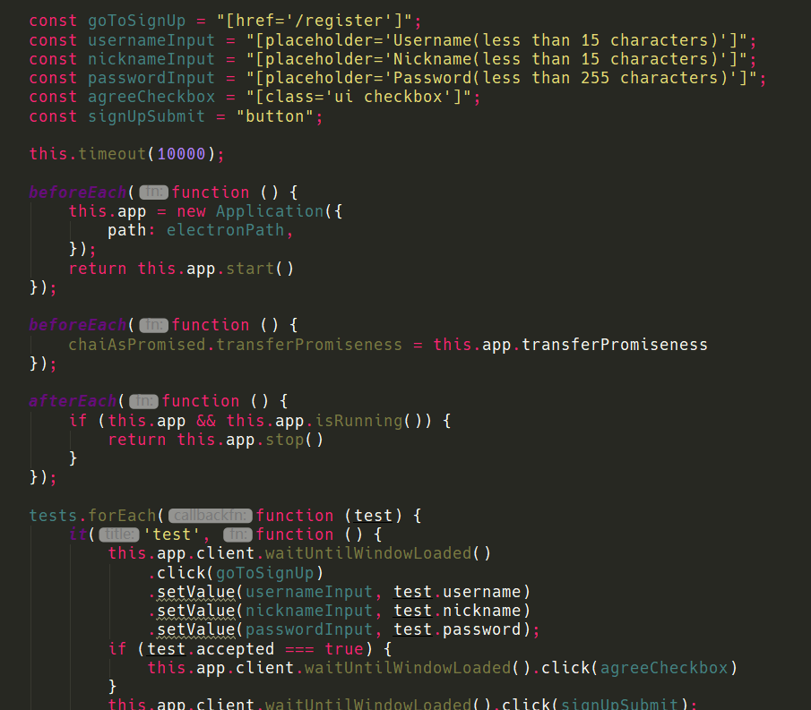
Timeline系统功能测试
部分测试脚本

Slide 26
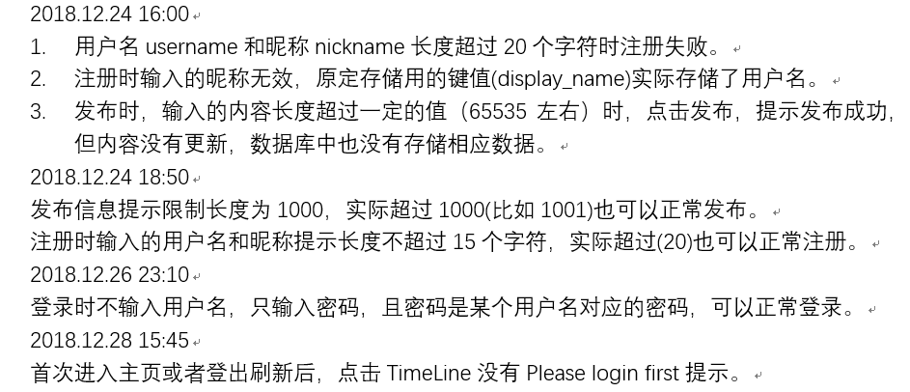
Timeline系统功能测试
部分缺陷报告单

Slide 27



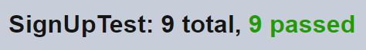
Timeline系统功能测试
测试结果

Slide 28

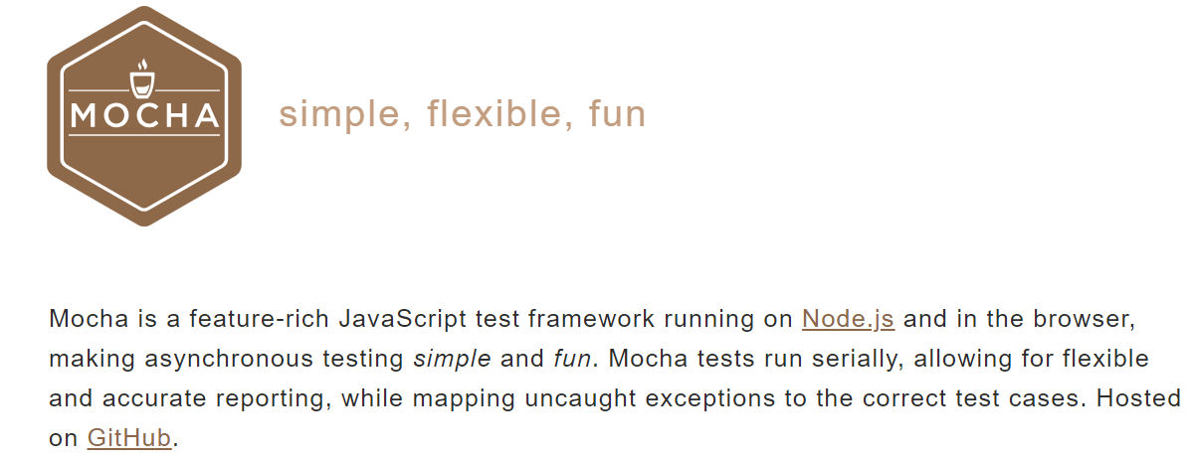
Timeline系统功能测试
遇到的关键问题
桌面端使用了Electron，无法使用Web端代码进行测试
使用Spectron，并结合Javascript的测试框架Mocha进行测试
测试逻辑相同

Slide 29
Timeline系统功能测试
测试结果总结
初次测试存在预料之外的缺陷
牵涉到数据库设计和代码逻辑、
系统测试的重要性

Slide 30
Timeline性能测试
设计思想
验证系统能否在预定生产压力下在固定指标下正常运行
设计独立场景、混合场景，得到性能基准值
检测系统能否在一定峰值压力条件下正常运行
对生产压力两倍、四倍加压，得到峰值压力时性能值
确定系统能正常运行的最大负载和最佳负载
对系统进行加压，超出生产压力值，通过观察系统资源检测与性能指标，得到系统最佳与最大负载值。
确定系统能否在长时间生产环境中正常运行。
对系统进行疲劳测试，即生产压力及生产压力70%进行长时间加压测试，测试系统是否会在长时间运行压力下出现资源占用异常，系统崩溃等问题
独立场景
注册，登录，发布，浏览

Slide 31
Timeline性能测试
遇到的关键问题
对注册进行加压，并发到一定程度时（rps约等于5），会提示数据库错误而失败
开发时未考虑并发因素导致的数据冲突
通过调整数据库和业务逻辑策略得以解决

Slide 32
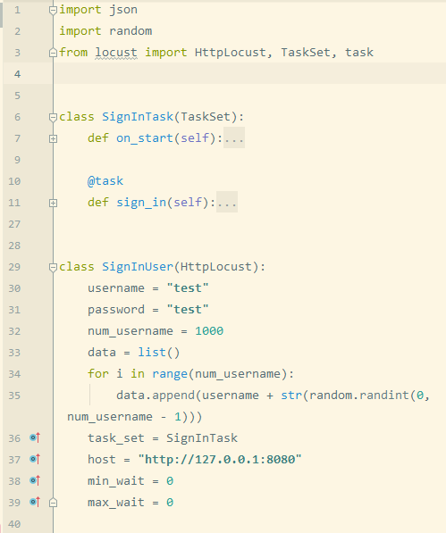
Timeline性能测试
测试脚本
测试基于Locuct，使用python协程，效率高
资源监控使用JMeter插件PerfMon Metrics Collector
@task标定为待测业务，后(n)中n代表执行权值

Slide 33
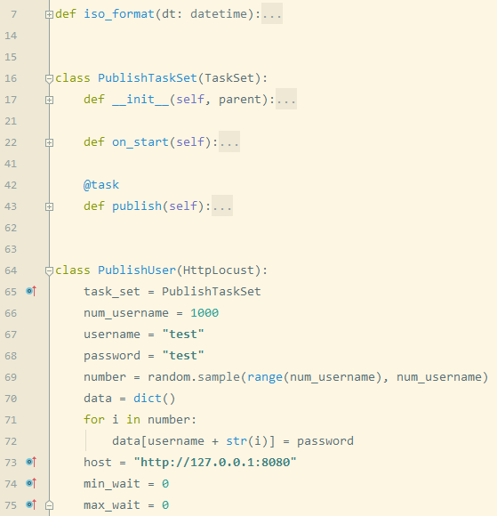
Timeline性能测试
测试脚本
测试基于Locuct，使用python协程，效率高
资源监控使用JMeter插件PerfMon Metrics Collector
@task标定为待测业务，后(n)中n代表执行权值

Slide 34
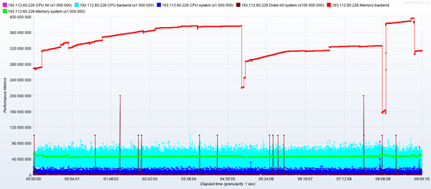
Timeline性能测试
测试结果
系统性能指标皆满足预期
登录/注册业务消耗cpu资源较高为其他独立场景的2-3倍（由于有数个数据库操作）
容量测试得出最佳并发数为300，最大并发数为2000
疲劳测试观察到内存占用波动，但未见持续增长或崩溃，系统性能稳定。
图示为9小时生产压力疲劳测试。
红线为内存占用，青蓝线为cpu占用

Slide 35
Timeline性能测试
测试总结
性能测试未见压力对系统资源占用构成影响，内存占用未见达到异常值。
测试受限于系统最大打开文件数限制，系统部署架构可以进一步优化。

Slide 36
Thanks

